Slide 1
A Daytime Infra-Red Sky Background at Dome F, Antarctica
Tohoku Univ.
Okita, Hirofumi

Slide 2
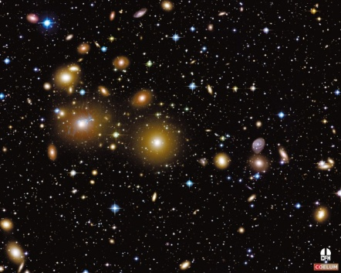
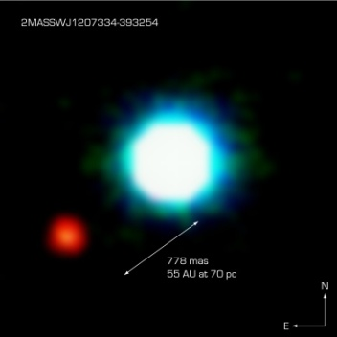
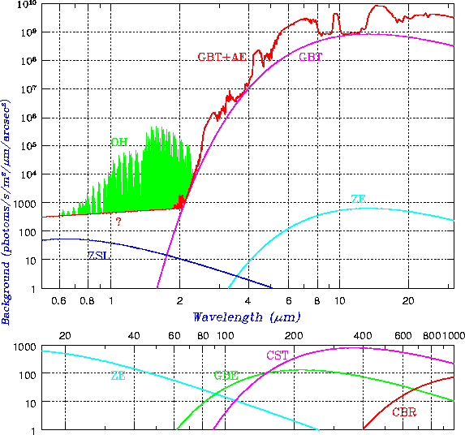
研究背景
・銀河はどうやって誕生したのか？
・第２の地球は存在するのか？
赤外線観測の重要性
Abell 426 ©2008 CFHT
2M1207 ©2004 ESO
しかし・・・ 赤外線天体観測は極めて困難
(1)大気の輝線放射(OH夜光)
(2)大気の熱放射
(3)望遠鏡の熱放射
(4)大気中の水蒸気による吸収
・背景ノイズは可視光の1,000～1,000,000倍
・観測可能な波長に大きな制限
http://www.kusastro.kyoto-u.ac.jp/~iwamuro/LECTURE/OBS/atmos.html
Cox (1999)

Slide 3
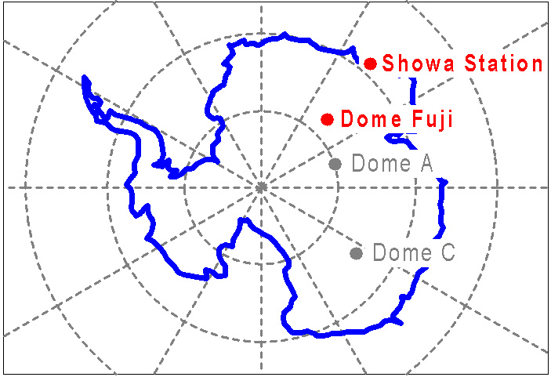
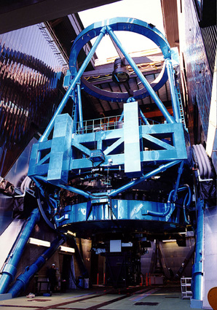
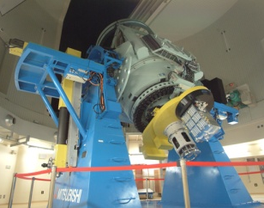
研究背景
そこで、南極大陸内陸高原 に着目
・極低温（冬期 -80℃）
・極乾燥（PWV 0.2mm）
Yamanouchi+(2003)
赤外線天文学にとって地球上で最高条件の観測地
Burton+(2005)
さらに近年、地球上で最も安定した大気が存在する事も分かってきた。
Lawrence+(2004), Agabi+(2006)
これらを踏まえて計算すると・・・
世界最高性能の「すばる望遠鏡(口径8m)」と同等の性能が南極に設置した口径2mの望遠鏡で実現可能。さらに極夜を利用した南極オリジナルの2,000時間の連続観測も可能。
＝
南極赤外線望遠鏡計画
AIR-T Project
すばる望遠鏡 ©国立天文台
なゆた望遠鏡 ©西播磨天文台

Slide 4
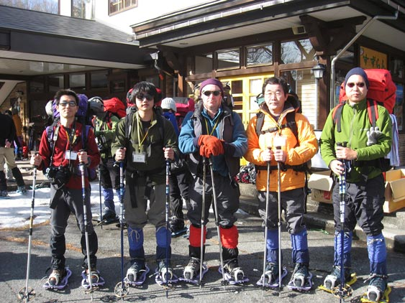
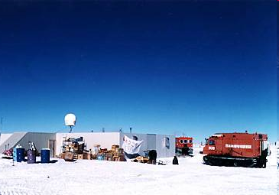
研究計画
第52次南極地域観測隊夏隊同行者としてドームふじ基地に赴き、観測条件調査・初期科学観測・駆動技術の立証を行う。
得られた観測データを解析し、「南極天文学」を創造する
観測データから地球環境のモニターが可能か評価する
冬期総合訓練
ドームふじ基地 ©極地研
観測計画 2010年12月下旬～2011年1月初旬（最大３週間)
シーイング測定
DIMM, SNODARを用いて大気擾乱の高さ分布とシーイングの絶対値を測定する。
大気背景散乱光の測定
大気中の散乱物質の少ない南極では散乱も少ない。中間赤外線波長で日中の天体観測が可能かどうか評価する。
金星CO雲の2.3μm連続観測
金星の下層大気～雲層のCO吸収線の連続観測によって金星大気の三次元構造の把握を目指す。
低温下での駆動技術の立証
ドームふじ基地での観測によって低温下での駆動技術を確立する。

Slide 5
疑問 1：2011年1月の「日中」の観測は本当に可能か？
→南極は空気が澄んでいるから昼間でも星が見える？？
→赤外線観測なので背景散乱光は弱い？？
疑問 2：冬は2,000時間の連続観測が可能だがそれ以外の季節は？
→夏は望遠鏡の整備に専念？？
→中間赤外なら日中でも観測可能？？
背景散乱光の強度が「2010年度ドームふじ天体観測」の成否を分ける
背景散乱光の観測地・波長依存性によって南極望遠鏡計画の方向性が決まる
A Daytime Infra-Red Sky Background at Dome F, Antarctica

Slide 6
A MODEL OF THE BRIGHTNESS OF MOONLIGHT (K. Krisciunas & B.E. Schaefer 1991, PASP, 103, 1033)
月夜のSky強度（可視光）を調べるのが目的。観測＋理論式。
月夜のsky = 新月のsky + 月の散乱光
月のフラックス
エアマス
Zsky skyの天頂角
Zmoon 月の天頂角
α 月の位相(満月=0°)
ρ sky と月のなす角度
k 減光係数
散乱係数
レイリー散乱
ミー散乱

Slide 7
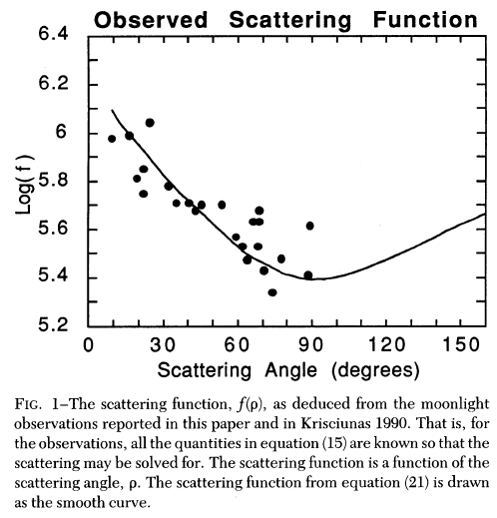
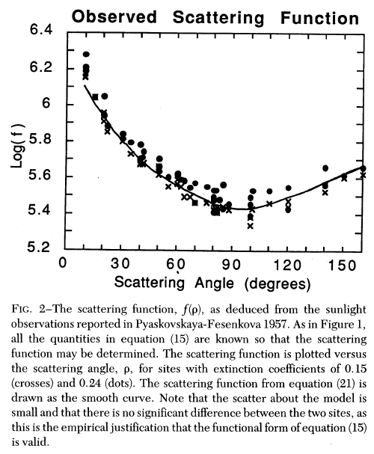
A MODEL OF THE BRIGHTNESS OF MOONLIGHT (K. Krisciunas & B.E. Schaefer 1991, PASP, 103, 1033)
マウナケア2,800 [m]
k=0.172 [mag/X]
月の散乱光
ロシアのデータ
k=0.15, 0.24 [mag/X]
太陽の散乱光
ミー散乱
レイリー散乱
太陽の散乱光は強度以外月の散乱光と同じ
m_sun=-26.7
m_moon=-12.7
散乱係数 → 観測地に寄らない

Slide 8
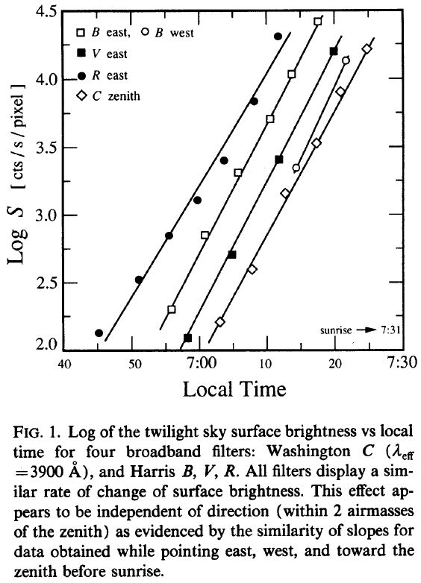
AN EXPOSURE GUIDE FOR TAKING TWILIGHT FLATFIELDS WITH LARGE FORMAT CCDS (N. D. Tyson & R. R. Gal 1993, AJ, 105, 1206)
最も効率的なSky Flatの露出時間ガイド。
薄明時のSky強度(可視光)の観測と理論的な裏付け。
S カウント/秒/pix
τ 薄明時間係数
傾きkはフィルターに依らない
薄明中の背景光は3分20秒で2倍に
但し、Fig.1の傾きは
・太陽の昇る角度は季節、緯度で異なる
→”τ”で補正
・月や街明かりによって影響を受ける
・火山の噴火によって赤外では直線から逸脱する
(P. Harding, private communication)

Slide 9
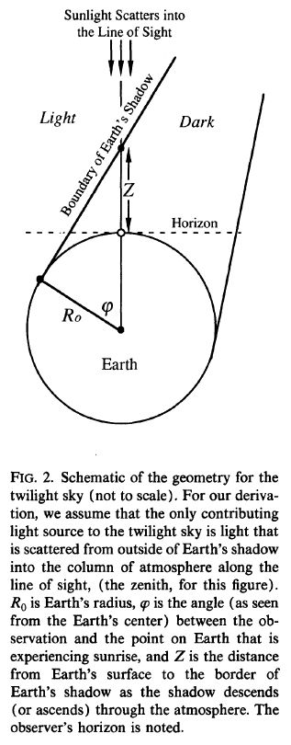
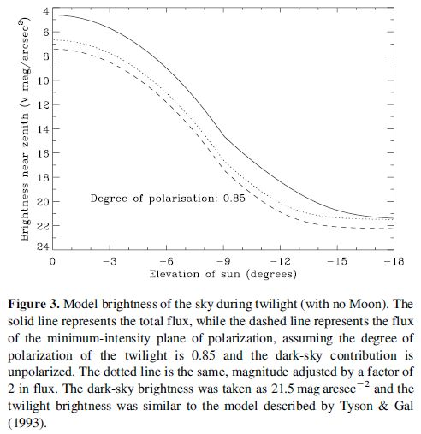
AN EXPOSURE GUIDE FOR TAKING TWILIGHT FLATFIELDS WITH LARGE FORMAT CCDS (N. D. Tyson & R. R. Gal 1993, AJ, 105, 1206)
仮定
・薄明時のskyは地球の影の外側の大気の散乱が原因
・天頂での値を考慮
・レイリー散乱の角度依存性は無視
・太陽の大きさは無視
・地球の影はシャープ
・地球の影の中の反射は無視
・大気圧は視線方向の太陽光を散乱する粒子の総数を表す
U.S. Standard Atmosphere 1976
(理科年表2006, P.313)
4.5
Z 高度
P 気圧
21.5
Baldry & Bland-Hawthorn(2001)
z~250kmで観測と一致

Slide 10
CFHT Redeye Users’ Manual (http://www.cfht.hawaii.edu/Instruments/Detectors/IR/Redeye/Manual/)
K. Krisciunas & B.E. Schaefer 1991のデータ → Vバンド(0.55μm)
近赤外(J,H,K)ではどうか？
V
V-J =1.0
V-H=1.3
V-K=1.4
J
月のフラックス→赤い
レイリー散乱 波長の-4乗
ミー散乱 波長の-1.3乗に比例
K
(減光係数k → 赤外で小さくなるか？)

Slide 11
CFHT Redeye Users’ Manual (http://www.cfht.hawaii.edu/Instruments/Detectors/IR/Redeye/Manual/)
ハワイの日中のSky
Mauna Kea, Hawaii
m_sun=-26.7[mag]
Z_sun=40[°]
k=0.15[mag/airmass]
V-V=0[mag]
lambda=0.55[mu m]
I_darksky=21.7 [mag/ □’’]]
V
Mauna Kea, Hawaii
m_sun=-26.7[mag]
Z_sun=40[°]
k=0.15[mag/airmass]
V-Ks=1.5[mag]
lambda=2.2[mu m]
I_darksky=14.1[mag/ □’’]]
Ks

Slide 12
Krisciunas & Schaefer (1991)
月夜の背景散乱光モデル
可視光
レイリー散乱・ミー散乱
散乱係数は観測地に依らない
月(or太陽)が低空の時
の扱いが不明
Tyson & Gal (1993)
薄明時の背景散乱光モデル
可視光
薄明は高層大気の散乱
(=観測地に依らない)
天頂の明るさのみ
CFHT Redeye Users’ Manual
K & S (1991)を赤外に応用
単純にK&S(1991)を応用
太陽高度-20～20°の背景散乱光強度は結局よく分かっていない
薄明や月夜(日中)の背景散乱光は本当に観測地に依らないのか？
近～中間赤外線の背景散乱光はどうなのか？

Slide 13
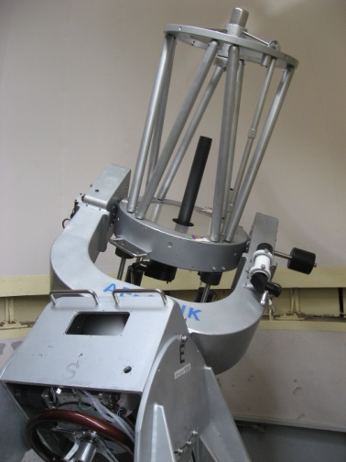
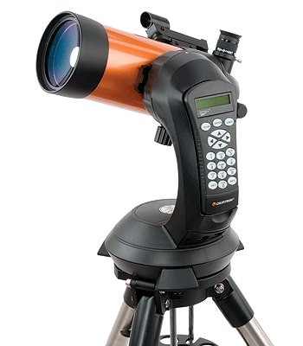
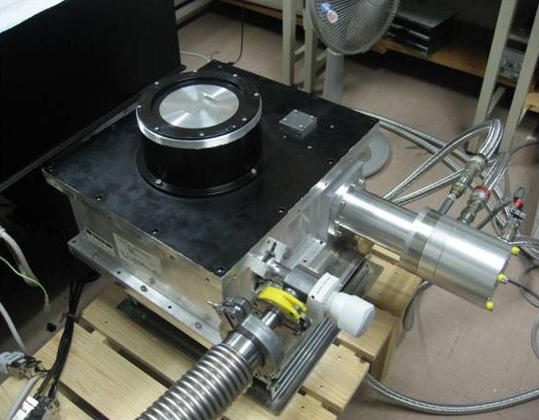
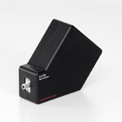
A Daytime Infra-Red Sky Background at Dome F, Antarctica
太陽高度-20～20°での
可視光
赤外線
背景ノイズの空間分布を観測
仙台
ハレポハクorマウナケア山頂
ドームふじ
観測地依存性の検証
8月中旬にハワイで観測
GCOE若手イニシアティブA 35万
Celestron NexStar 4SE
10cm望遠鏡
AIRT40
TONIC2 Mode-A
浜松フォトニクス C9406GC
900-1700nm赤外ファイバー分光器

Slide 14
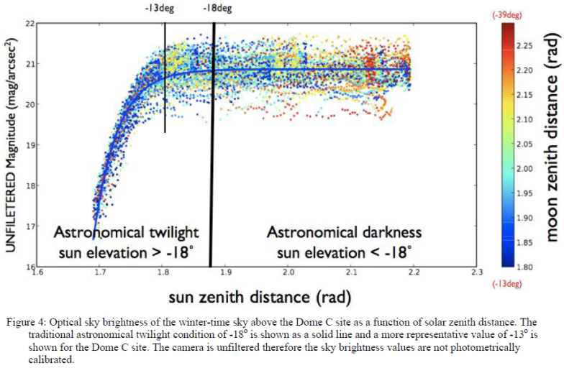
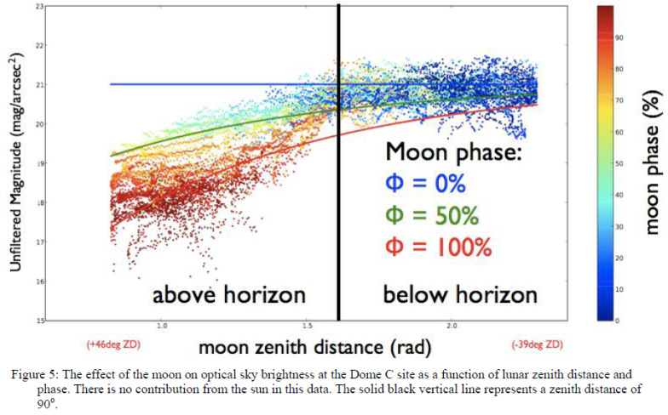
A Review of Optical Sky Brightness and Extinction at Dome C, Antarctica (S. L. Kenyon & J. W. V. Storey 2006, PASP, 118, 489)
Dome A, Dome Cの状況
観測効率・観測時間の議論
偏光板を用いて効率up
Gattini: an multisite campaign for the measurement of sky brightness
in Antarctica (A. Moore et al. 2008, proc SPIE, 7012, 701226)
PLATOに搭載したカメラによる観測
g’バンド
The Sky Brightness and Transparency in i-band
at Dome A, Antarctica (H. Zou et at. 2010, arXiv:1001.4951v1)
CSTARの観測データ
median 19.81mag/arcsec^2
いずれも可視光・極夜の「最高条件」の研究(サイト調査)
誰も真剣に夕暮れ～薄明中の天体観測を可能性を考えていない
背景散乱光の強度が「2010年度ドームふじ天体観測」の成否を分ける
背景散乱光の観測地・波長依存性によって南極望遠鏡計画の方向性が決まる

